Slide 1
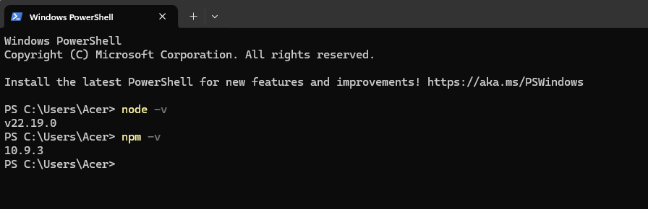
CÀI ĐẶT MÔI TRƯỜNG VÀ CODE EDITOR
Cài đặt môi trường:
NodeJS && npm (Newest version):
👉 https://nodejs.org/en : Download file cài đặt và chạy
Check Version:
Code Editor:
Visual Studio Code

Slide 2
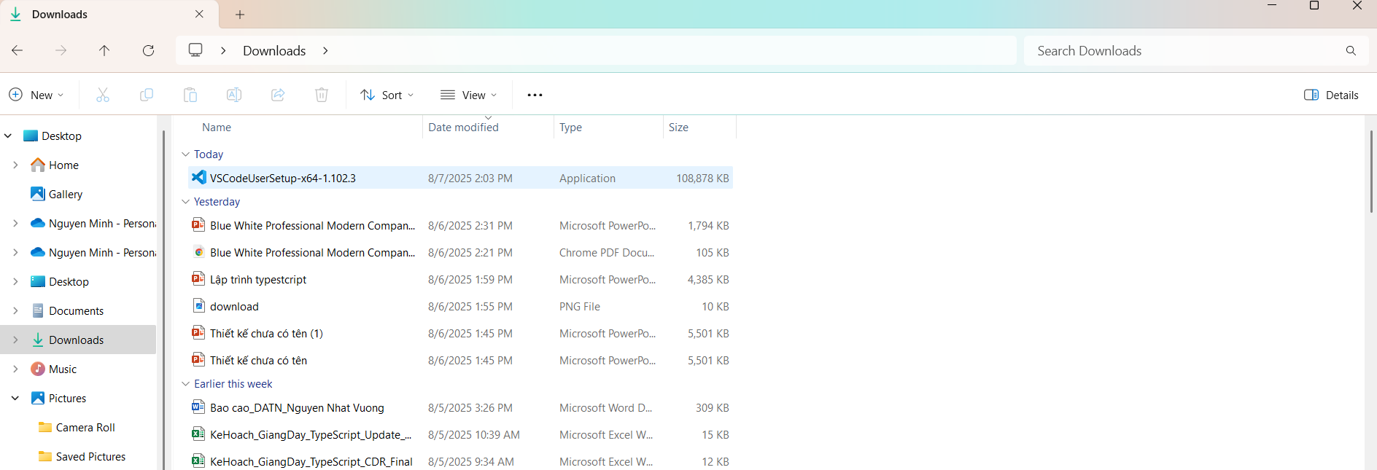
CÀI ĐẶT VISUAL STUDIO CODE
Sau khi tải VS Code, bạn cài đặt phần mềm theo những bước sau đây:
Bước 1: Chọn vào file cài đặt để bắt đầu cài đặt phần mềm Code

Slide 3
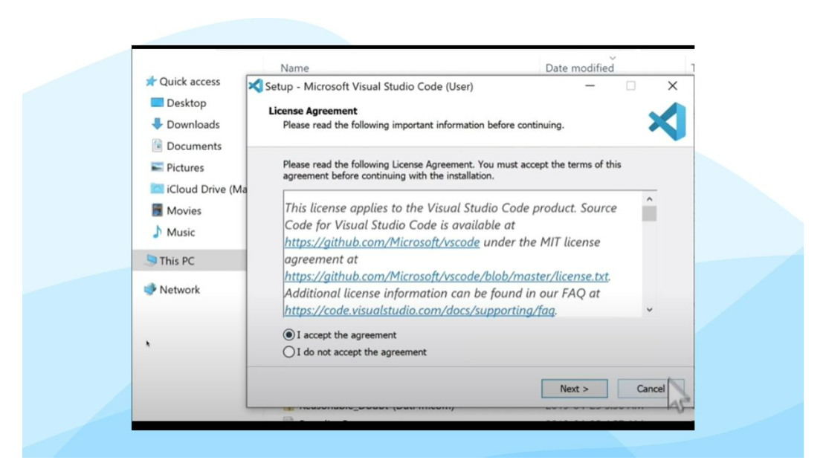
CÀI ĐẶT VISUAL STUDIO CODE
Bước 2: Chọn I Agree để đồng ý các điều khoản của Visual Studio Code.

Slide 4
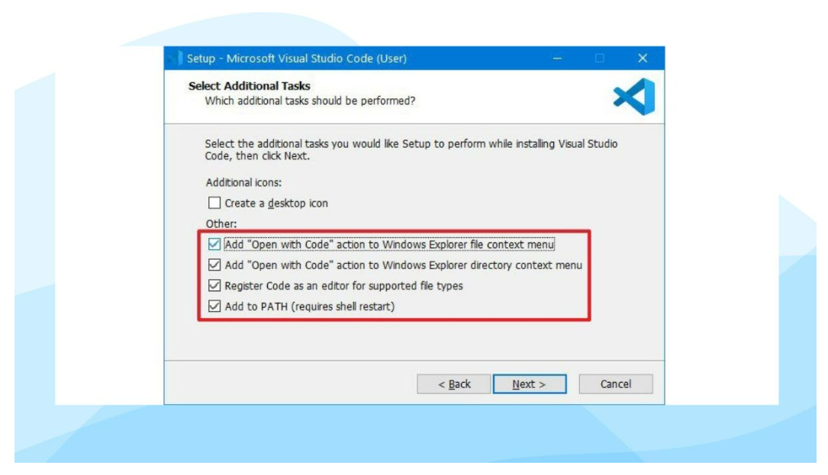
CÀI ĐẶT VISUAL STUDIO CODE
Bước 3: Tích chọn những ô trong Other (hình minh họa)

Slide 5
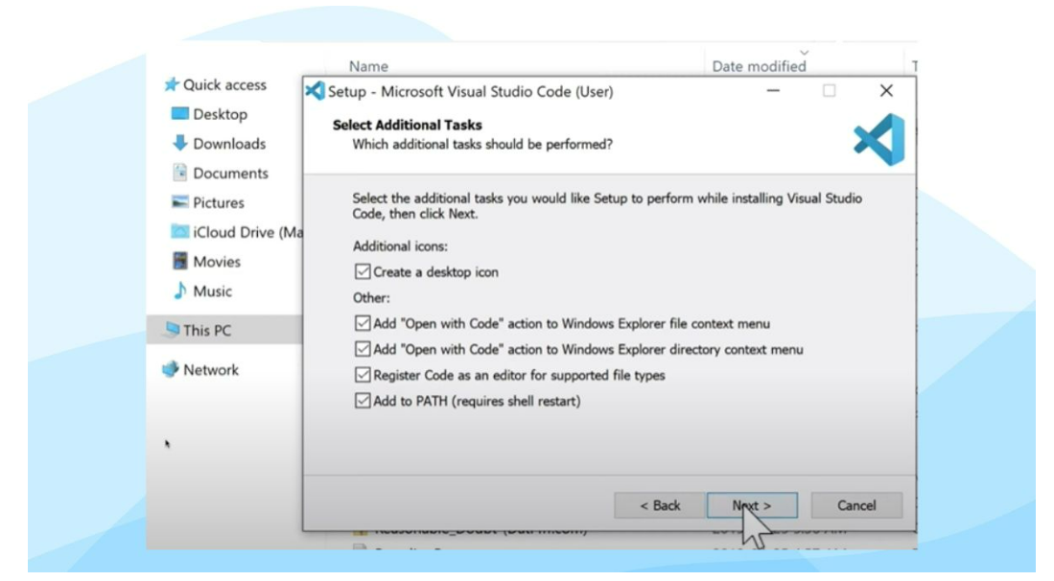
CÀI ĐẶT VISUAL STUDIO CODE
Bước 4: Chọn Next lần lượt ở những bước tiếp theo.

Slide 6
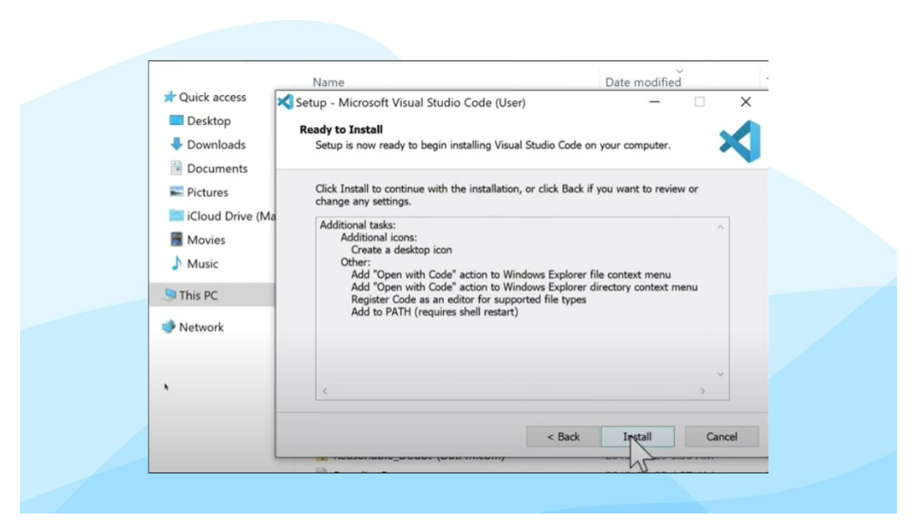
CÀI ĐẶT VISUAL STUDIO CODE
Bước 5: Kiểm tra Add to PATH và chọn Install.

Slide 7
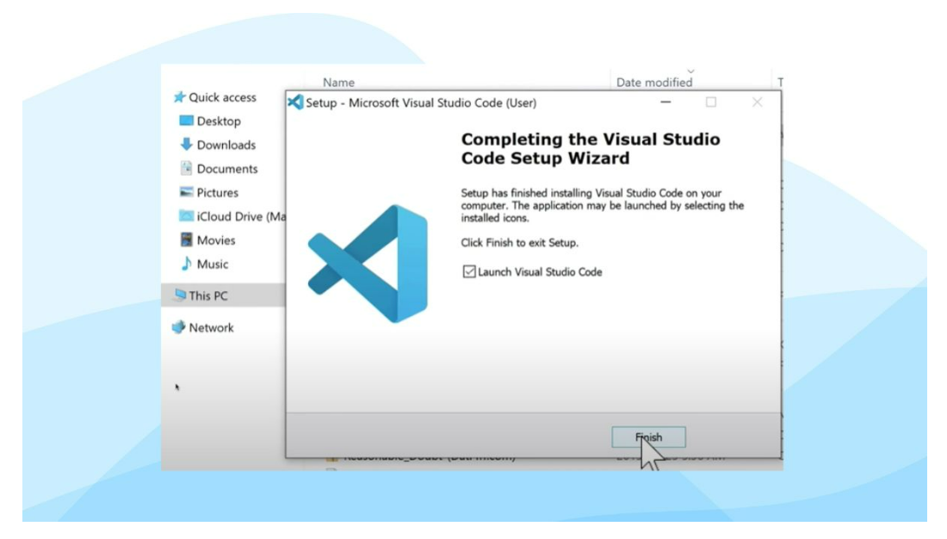
CÀI ĐẶT VISUAL STUDIO CODE
Bước 6: Phần mềm VS Code sẽ được cài đặt. Chọn Finish để kết thúc.

Slide 8
CÀI ĐẶT VISUAL STUDIO CODE
Bước 6: Phần mềm VS Code sẽ được cài đặt. Chọn Finish để kết thúc.

Slide 9
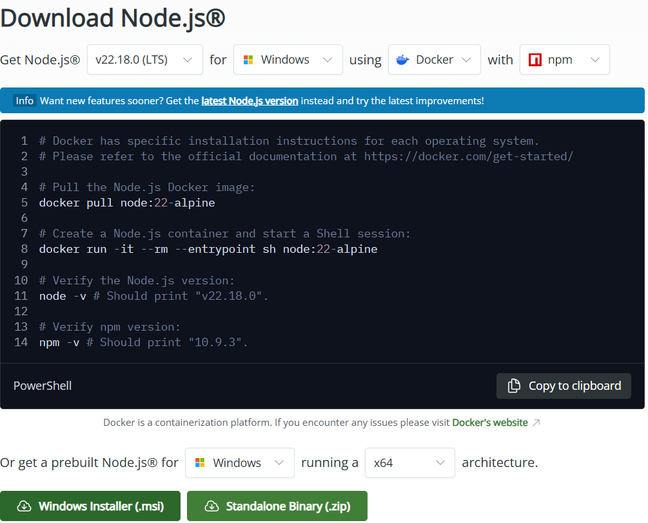
CÀI ĐẶT MÔI TRƯỜNG – NODE.JS
Cách cài đặt nodejs
Bước 1: Truy cập trang web chính thức của Node.js
Truy cập trang web chính thức của tổ chức Node.js. Sau đó chọn phiên bản phù hợp và nhấn vào Windows Installer.

Slide 10
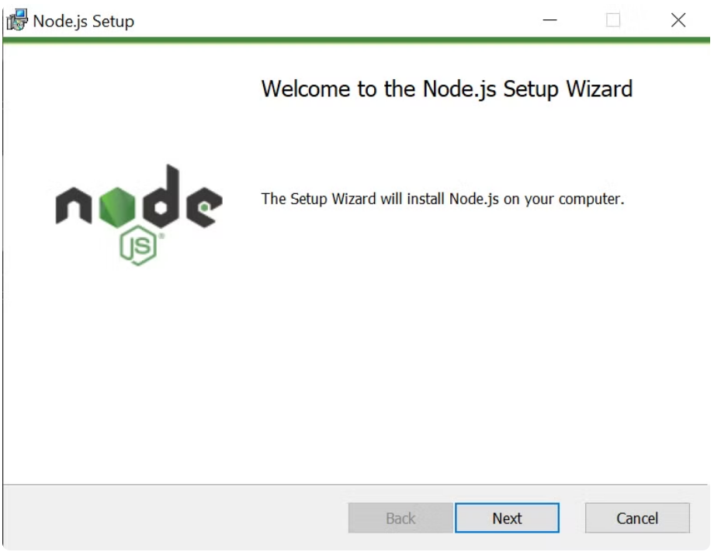
CÀI ĐẶT MÔI TRƯỜNG – NODE.JS
Bước 2: Thực thi tệp cài đặt
Thực thi tệp đã tải xuống bằng cách nhấp đúp vào tệp. Thao tác này sẽ mở ra cửa sổ chào mừng để cài đặt Node.js. Bấm vào nút Tiếp theo để bắt đầu quá trình cài đặt.

Slide 11
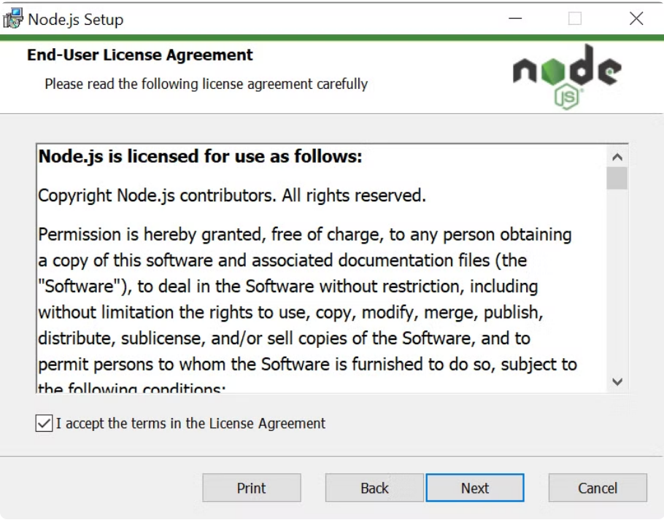
CÀI ĐẶT MÔI TRƯỜNG – NODE.JS
Bước 3: Đọc Thỏa thuận cấp phép người dùng cuối
Hãy xem kỹ Thỏa thuận cấp phép người dùng cuối. Sau khi bạn đọc thỏa thuận, hãy chọn hộp kiểm để chấp nhận các điều khoản trong Thỏa thuận cấp phép. Cuối cùng, nhấp vào nút Tiếp theo để tiếp tục.

Slide 12
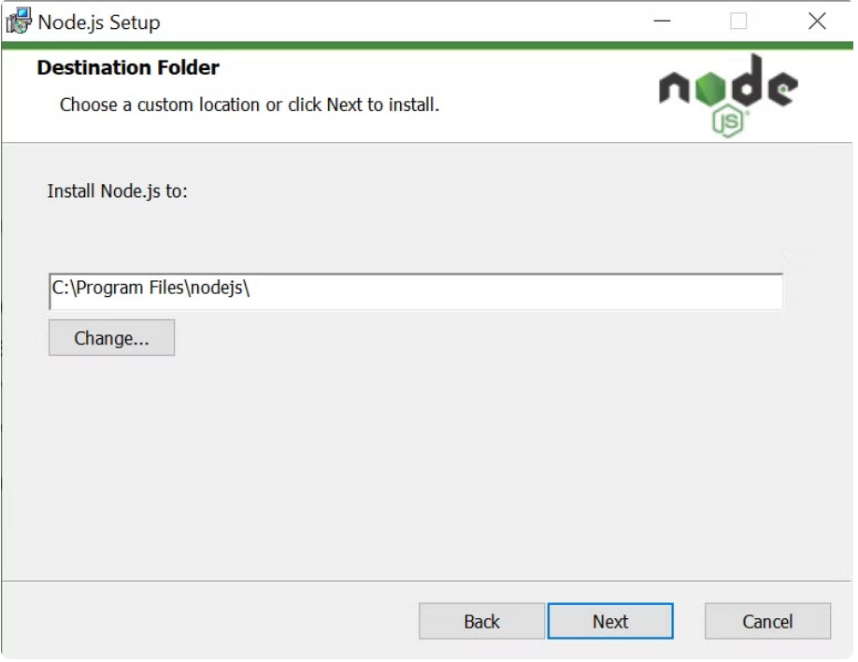
CÀI ĐẶT MÔI TRƯỜNG – NODE.JS
Bước 5: Chọn thư mục đích
Chọn thư mục đích mà bạn muốn cài đặt Node.js. Bạn có thể thay đổi thư mục đích bằng cách nhấp vào nút Thay đổi…. Bạn nên để nguyên thư mục đích. Nhấn Next để tiếp tục.

Slide 13
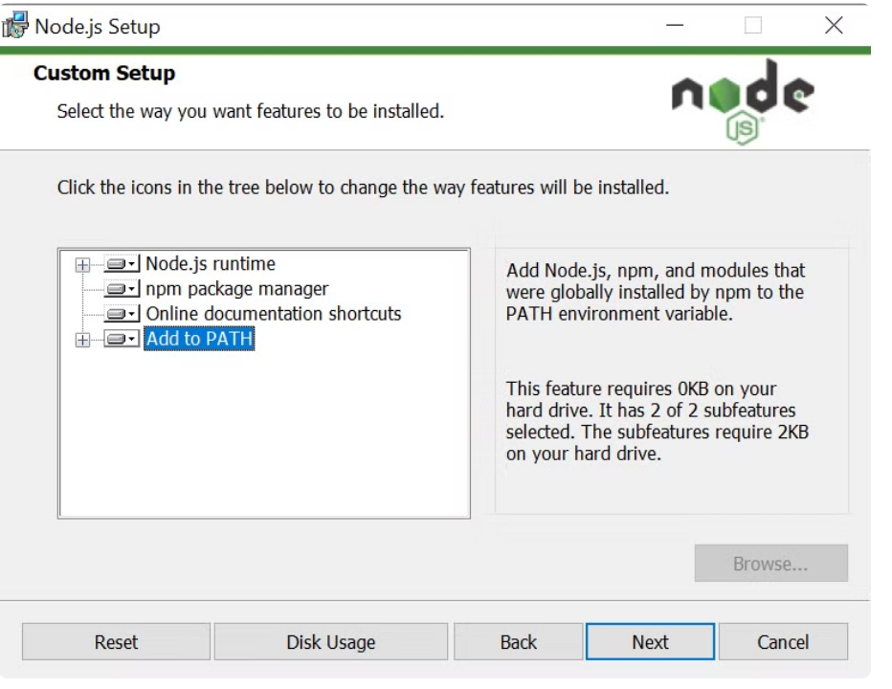
CÀI ĐẶT MÔI TRƯỜNG – NODE.JS
Bước 6: Thiết lập tùy chỉnh
Nếu muốn, bạn có thể thay đổi cài đặt mặc định và tùy chỉnh chúng theo nhu cầu bằng cách nhấn vào các biểu tượng trên cây. Một lần nữa, bạn nên giữ nguyên cài đặt mặc định. Nhấn Next để chuyển sang bước tiếp theo của quá trình cài đặt.

Slide 14
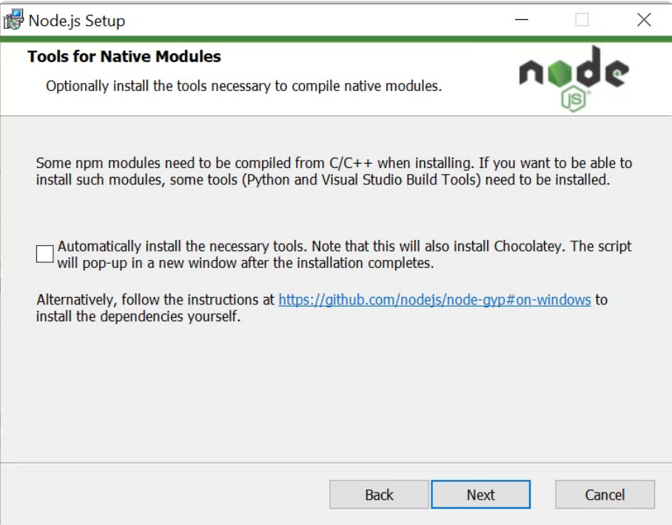
CÀI ĐẶT MÔI TRƯỜNG – NODE.JS
Bước 7: Công cụ cho mô-đun gốc
Nhấp vào hộp kiểm nếu bạn muốn cài đặt các công cụ để biên dịch các mô-đun gốc. Nói chung, không bắt buộc phải cài đặt những công cụ này nên bạn có thể bỏ chọn hộp này. Nhấp vào nút Tiếp theo để đi tiếp.

Slide 15
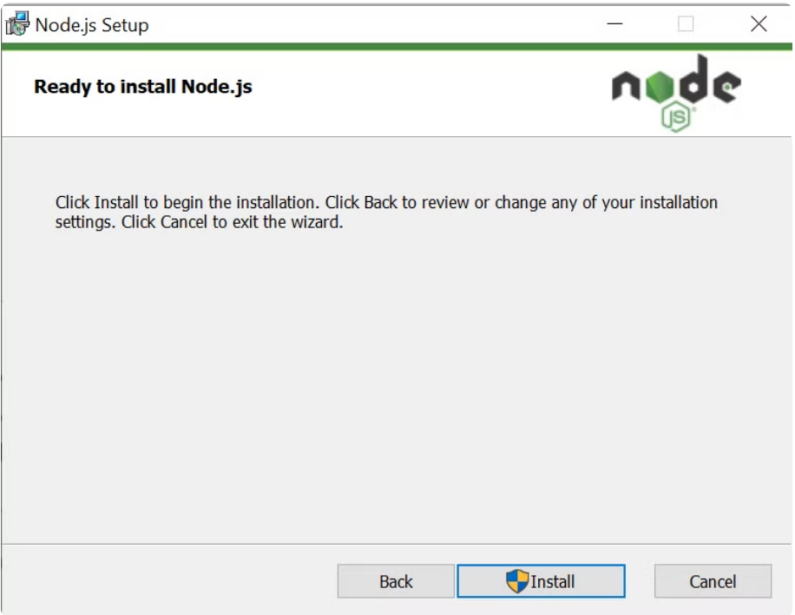
CÀI ĐẶT MÔI TRƯỜNG – NODE.JS
Bước 8: Sẵn sàng cài đặt Node.js
Bây giờ cửa sổ cài đặt cuối cùng sẽ được mở. Bấm vào nút Cài đặt để bắt đầu cài đặt. Bạn cũng có thể quay lại các bước trước để xem lại hoặc thay đổi bất kỳ cài đặt cài đặt nào bằng cách nhấp vào nút Quay lại.

Slide 16
CÀI ĐẶT MÔI TRƯỜNG – NODE.JS
Bước 8: Sẵn sàng cài đặt Node.js
Bây giờ cửa sổ cài đặt cuối cùng sẽ được mở. Bấm vào nút Cài đặt để bắt đầu cài đặt. Bạn cũng có thể quay lại các bước trước để xem lại hoặc thay đổi bất kỳ cài đặt cài đặt nào bằng cách nhấp vào nút Quay lại.

Slide 17
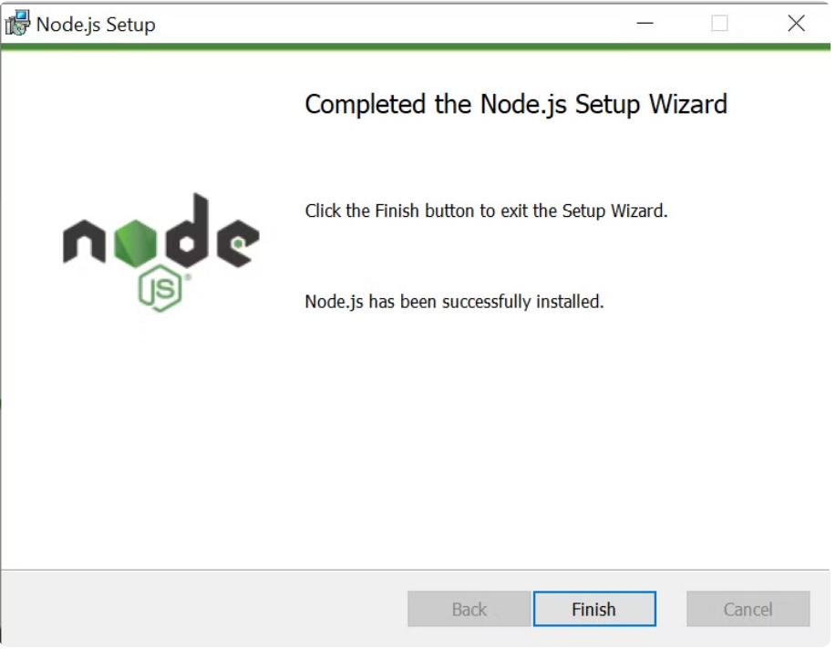
CÀI ĐẶT MÔI TRƯỜNG – NODE.JS
Sau khi nhấp vào nút Cài đặt, quá trình cài đặt sẽ bắt đầu ngay và hoàn tất trong vòng vài phút.
Cuối cùng, bạn sẽ thấy thông báo cài đặt hoàn tất. Bấm vào nút Hoàn tất để thoát khỏi trình hướng dẫn cài đặt.

Slide 18
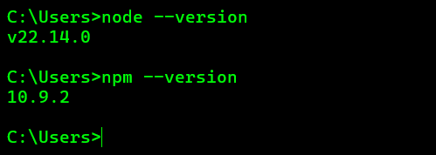
CÀI ĐẶT MÔI TRƯỜNG – NODE.JS
Bước 9 Xác nhận rằng Node.js và npm đã được cài đặt chính xác
Để kiểm tra xem bạn đã cài đặt Node.js đúng cách trên hệ thống chưa, hãy chạy lệnh sau trong terminal của bạn: node --version
Để kiểm tra xem bạn đã cài đặt npm đúng cách trên hệ thống của mình chưa, hãy chạy lệnh sau trong terminal của bạn: npm --version
Phiên bản đã cài đặt của Node.js và npm được hiển thị trong terminal.

